Slide 1
读书报告
姓名：汪楷星
时间：

Slide 2
目录
1
前言
6
其他
2
密码学概述
3
概率论的背景知识
4
计算模型
5
严格处理的目的

Slide 3
Part1
前言

Slide 4
前言
本文重点：澄清基本概念，证明解决几个核心加密问题的可行性。
解决加密问题的阶段：定义阶段、构造阶段。
本书集中在几个构造型密码问题（加密和签名机制）+几个核心工具central tools（计算难题、伪随机证明、零知识证明）

Slide 5
Part2
密码学概述

Slide 6
1.1密码学概述Cryptography:Main Topics
密码学主要讨论的是什么？从古代以来密码学讨论的是如何在一个不安全信道上安全的交换信息（不安全信道：至少存在窃听器）。然而，自从1970年后，设计不可否认的数字签名，具有容错能力的协议等也被加入到了密码学考虑的范畴中，如何设计一个能够抵抗恶意参与者滥用的协议，也成为了密码学研究的内容之一。

Slide 7
1.1.1加密方案 Encryption Schemes
窃听者不知道密钥的存在是秘密通信的必要条件
传统的加密协议包括：加密算法给与发送者(sender)使用，解密算法给与接收者(receiver)使用。为了实现安全通信的目的，解密算法一般掌握一些窃听者不知道的参数(parameters)、辅助输入(auxiliary inputs)信息。（一般说是解密密钥）
安全性是什么？两种定义方法
1、classic approach——信息论方法information-theoretic（完善保密性，一次一密）
关注的是“存在”在密文中的关于明文的“信息”
Loosely speaking，如果密文包含关于明文的信息，那么加密方案被认为是不安全的。已经表明，密钥至少与明文总长一样长时才能实现如此“完美”的安全级别。———>密钥长度过长导致适用性受限
2、modern approach——基于计算复杂性
密文是否包含关于明文的信息不重要，重要的是该信息能否被有效地提取出来。
密钥短也能提供安全性。例如用“伪随机发生器”（后续）将密钥扩展为长得多的“伪密钥”，以便伪密钥长度与长度相当的“真实密钥”一样安全。
计算复杂性方法允许窃听者知道加密密钥而不危及安全性。（公钥方案）

Slide 8
1.1.2伪随机发生器 Pseudoradom Generators
作用：伪随机发生器在加密方案的构造中起着核心作用
定义：伪随机发生器是一种确定性算法，此算法能将较短的随机种子扩展成比它长许多的比特流（看起来是随机的，计算不可区分）。

Slide 9
1.1.3数字签名 Digital Signatures
加密机制和签名方法的“数字化”,以及将计算复杂度的方法引入到信息安全之中,使得加
密机制和签名方法相关联成为可能。简单地说，一种不可伪造的签名机制应满足以下几点:
●每个用户可以有效地生成在他所选的文件上的签名
●（身份鉴定）每个用户能够有效地校验所给的字符串是否是另一(指定的)用户在特定文件上的签
名
●（不可伪造）如果用户本身没有在文件上签名,那么其他任何用户都不能有效地伪造那些用户的签
名

Slide 10
1.1.4容错协议和零知识证明
Fault-Tolerant Protocols and Zero-Knowledge Proofs
并发问题Simultaneity Problem
两个参与方如何安全的同时交换各自的秘密信息？
解决方法：
方法一：设置一个外部的积极参与者（此时所有内容参与者都是诚实的）帮助参与方交换秘密信息。
方法二：设置一个完全可信的第三方，但是这种参与者往往不存在。

Slide 11
1.1.4容错协议和零知识证明
Fault-Tolerant Protocols and Zero-Knowledge Proofs
函数功能与可信第三方的安全实现方案
﻿Secure Implementation of Functionalities and Trusted Parties
该协议必须要满足的2点：
第一：隐私性，任何参与方不能获得其他参与者的输入信息，除了其自行从函数结果值推测的内容。而单靠函数值无法获得其他人的输入信息。
第二：鲁棒性，任何参与方都不能影响结果值，除了其可以对自己的输入产生影响与干预。
零知识证明是构建密码协议中的一个重要工具。

Slide 12
Part3
概率论的背景知识

Slide 13
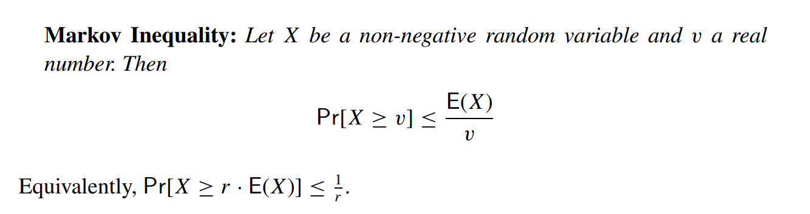
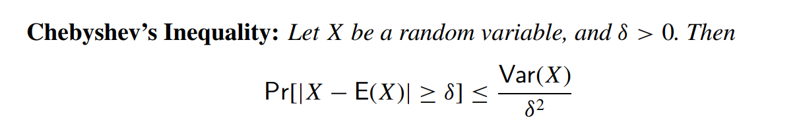
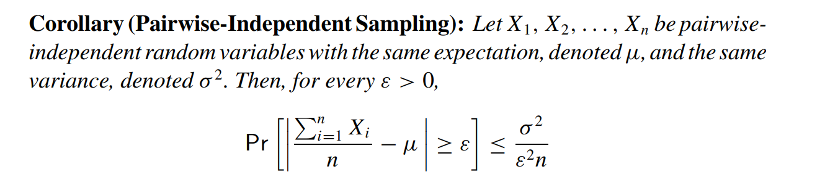
1.2.2三个不等式
利用Markov可以得到一个随机变量偏离其均值（r*EX）“更紧”（<1/r）的界
利用两两独立取样推论，逼近的错误概率会随着取样点线性（1/n的速度）递减。
（切比雪夫大数定理，依概率收敛）

Slide 14
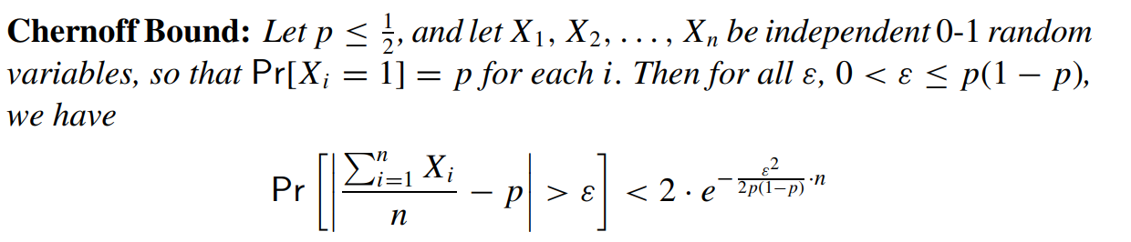
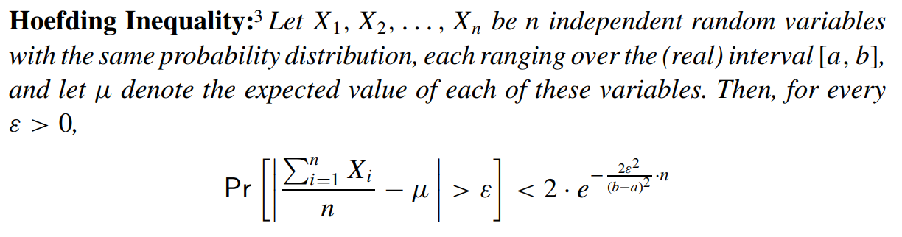
1.2.2三个不等式
切诺夫界 (Chernoff bounds)
Markov不等式和Chebyshev不等式考虑随机变量取值在一定区间内的概率，
而Chernoff边界考虑的是若干随机变量的和的取值概率。它的推导需要用到Markov不等式。
具有相同概率分布的Xi。霍夫丁不等式在估计定义域是多个取值的集合的函数的均值时使用。

Slide 15
Part4
计算模型

Slide 16
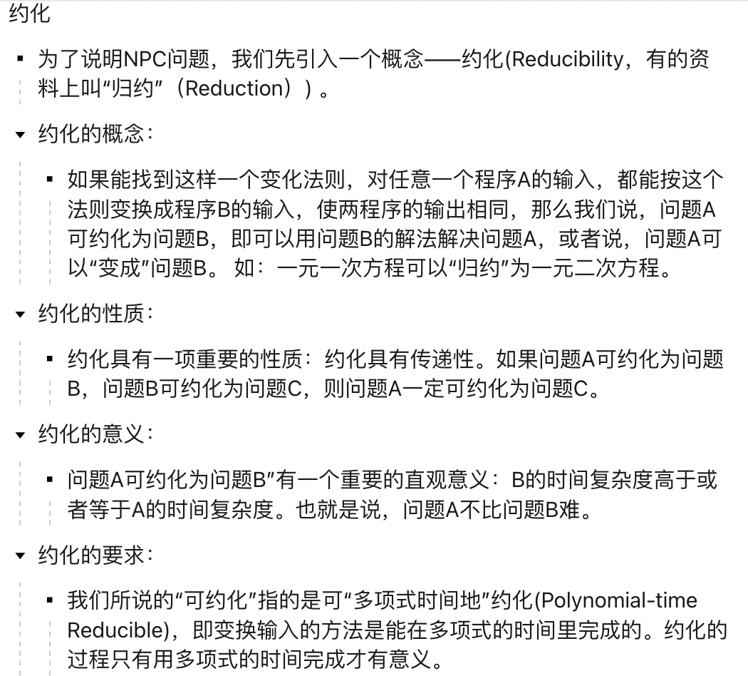
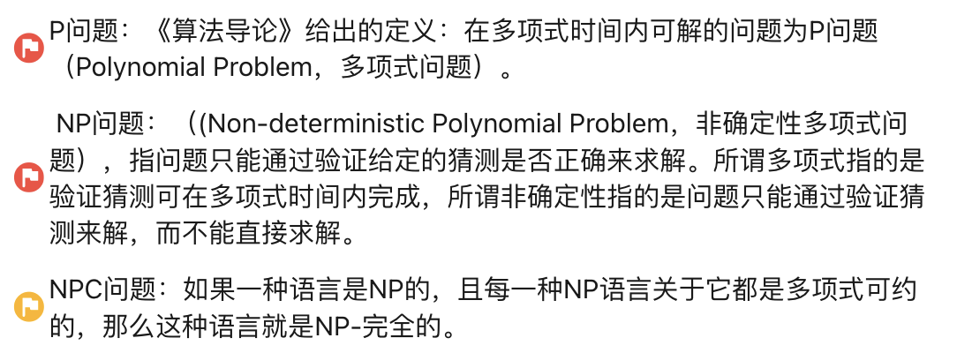
1.3.1 P, NP与NP-完全
用确定的图灵机以多项式时间界可解的问题称为P类问题；用不确定的图灵机以多项式时间界可解的问题称为NP类问题

Slide 17
1.3.1P，NP与NP-完全

Slide 18
1.3.1P，NP与NP-完全

Slide 19
1.3.1P，NP与NP-完全

Slide 20
1.3.1P，NP与NP-完全

Slide 21
End

